Slide 1

ỦY BAN NHÂN DÂN QUẬN HOÀNG MAI
TRƯỜNG TIỂU HỌC LĨNH NAM
BÀI GIẢNG ĐIỆN TỬ
MÔN TOÁN - LỚP 2
BÀI DẠY : ĐỘ DÀI ĐOẠN THẲNG
ĐỘ DÀI ĐƯỜNG GẤP KHÚC
Họ tên GV: Đỗ Thúy Hồng
Năm học : 2022 – 2023

Slide 2






Khởi động

Slide 3


Slide 4

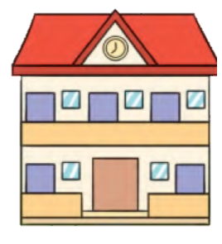
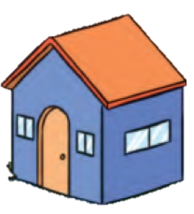

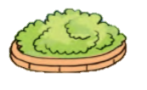




?
?

Slide 5

BÀI MỚI

Slide 6

Khám phá kiến thức

Slide 7



B
5 cm
C
A
4 cm
2 cm
5 cm
K
D
A
Độ dài đoạn thẳng AK là 5 cm
Độ dài đường gấp khúc ABCD là tổng độ dài các đoạn thẳng AB, BC, CD:
4cm + 5cm + 2cm = 11cm
Ta viết AK = 5 cm
THẢO LUẬN NHÓM 4

Slide 8

VÍ DỤ: Tính độ dài đường gấp khúc EGH.
E
6 cm
H
3 cm
G
Độ dài đường gấp khúc EGH là:
6cm + 3cm = 9cm

Slide 9
E
5 cm
4 cm
2 cm
6 cm
H
3 cm
Độ dài đường gấp khúc ABCD là tổng độ dài các đoạn thẳng AB, BC, CD:
G
4cm + 5cm + 2cm = 11cm
Độ dài đường gấp khúc EGH là:
6cm + 3cm = 9cm
* Muốn tính độ dài đường gấp khúc, ta lấy độ dài các đoạn thẳng của đường gấp khúc đó cộng lại với nhau.
(Lưu ý: khi cộng, số đo độ dài của các đoạn thẳng phải có cùng đơn vị đo)

Slide 10
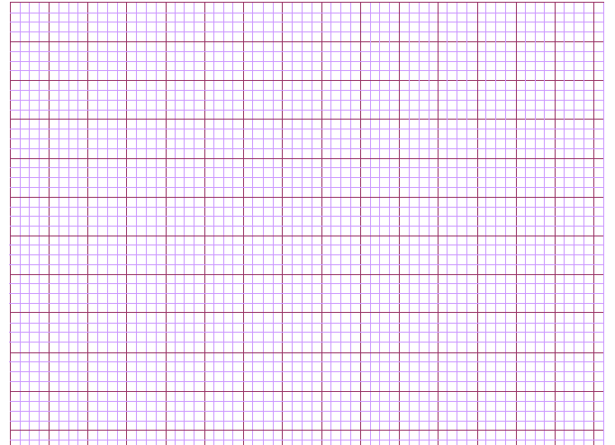
VÍ DỤ: Tính độ dài đường gấp khúc EGH.
E
6 cm
H
3 cm
G
Bài giải
Độ dài đường gấp khúc EGH là:
6 + 3 = 9 (cm)
Đáp số: 9cm

Slide 11
Luyện tập – Thực hành

Slide 12

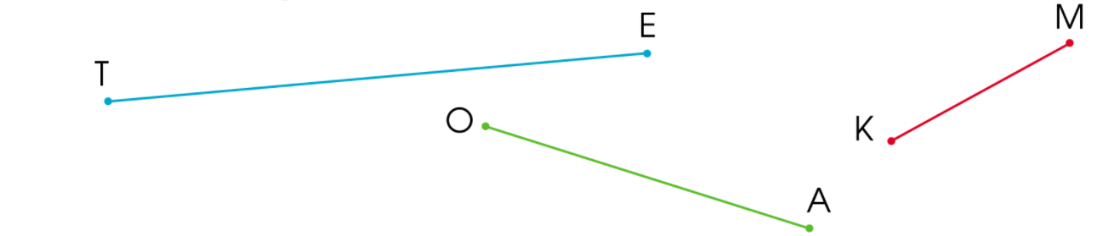
Dùng thước có vạch chia xăng-ti-mét đo độ dài của
các đoạn thẳng sau và nêu kết quả:
1
TE = cm OA = cm KM = cm
Cần lưu ý gì khi đo độ dài đoạn thẳng?
Lưu ý: - Đặt sát thước thẳng vào đoạn thẳng cần đo.
- Điểm đầu đoạn thẳng trùng vạch số 0 của thước.

Slide 13
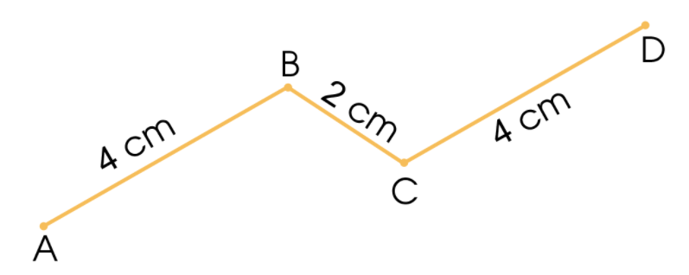
a. Tính độ dài đường gấp khúc ABCD trong hình sau:
2
Bài giải:
Độ dài đường gấp khúc ABCD là:
4 + 2 + 4 = 10 (cm)
Đáp số: 10 cm

Slide 14
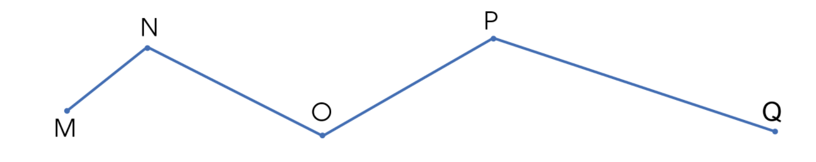
b. Đo độ dài các đoạn thẳng rồi tính độ dài của đường gấp khúc MNOPQ sau:
2
…….
2 cm
4 cm
…….
6 cm
……..
…….
4 cm
Bài 2b: Bài giải:
Độ dài đường gấp khúc MNOPQ là:
2 + 4 + 4 + 6 = 16 (cm)
Đáp số: 16 cm
- Muốn tính độ dài đường gấp khúc, ta lấy độ dài các đoạn thẳng của đường gấp khúc đó cộng lại với nhau.
- Muốn tính độ dài đường gấp khúc, ta làm thế nào?

Slide 15



GIẢI CỨU RỪNG XANH

Slide 16

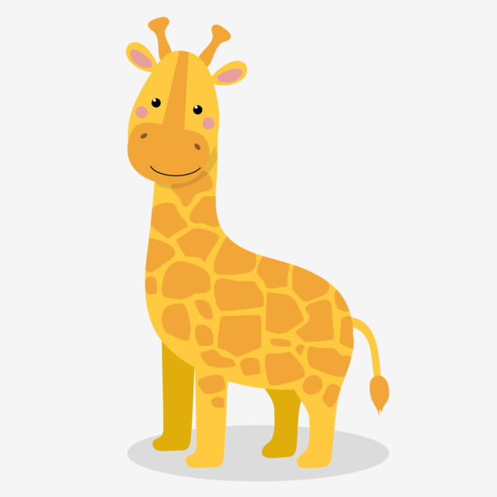
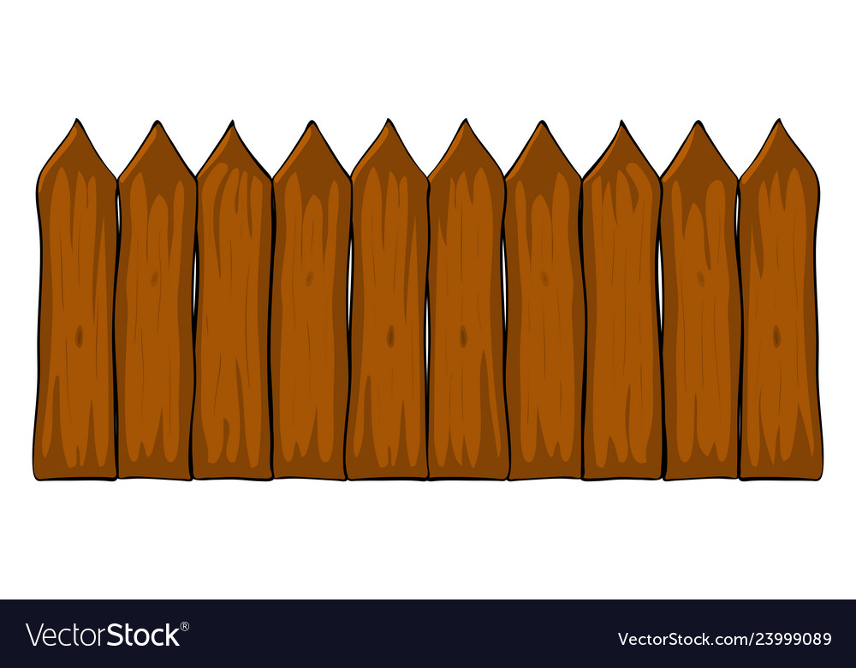


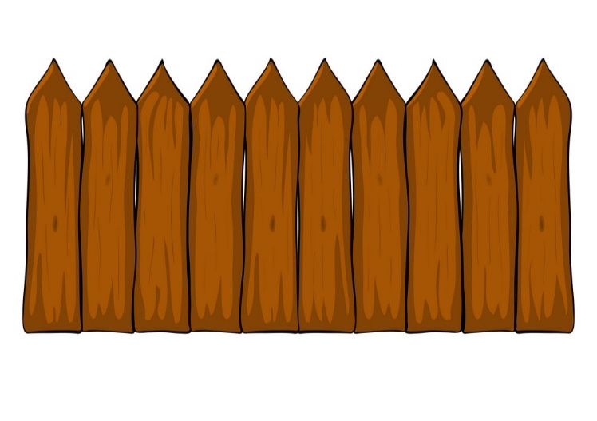

Luật chơi:
Trong khu rừng có rất nhiều con vật đã bị lão thợ săn bắt giữ. Để cứu những con vật ấy, các con hãy trả lời các câu đố của lão thợ săn. Mỗi câu trả lời chính xác sẽ giải cứu được một con vật trong khu rừng. Khi lão thợ săn đưa câu hỏi, sau 5 giây suy nghĩ, các con hãy lựa chọn câu trả lời bằng các giơ thẻ có chữ cái trước đáp án mình cho là đúng.

Slide 17
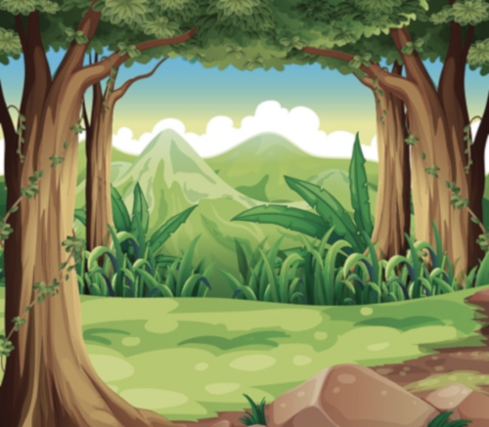

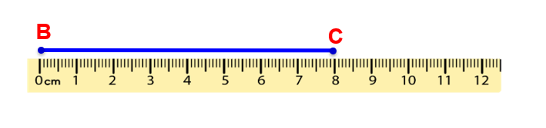

Start
2
4
1
3
5
Câu 1
Hết giờ
Câu 1
Độ dài đoạn thẳng BC là … ?
9 cm
A
8 cm
8 cm
B
10 cm
c

Slide 18
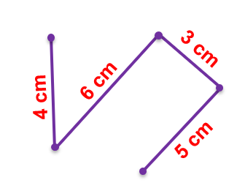

Câu 2
4
Hết giờ
Start
3
2
5
1
Câu 2
Độ dài đường gấp khúc bên là ……?
18cm
A
18cm
19cm
B
20cm
c

Slide 19

2
Start
4
5
3
Hết giờ
1
Câu 3
Câu 3
Một đường gấp khúc có độ dài các đoạn thẳng lần lượt là 1dm, 2cm, 3cm.
Vậy độ dài của đường gấp khúc đó là …..?
6cm
A
15cm
15cm
B
6dm
c

Slide 20

Cảm ơn các bạn !

Slide 21

Bài học hôm nay em biết thêm được điều gì?

Slide 22


DẶN DÒ

